Slide 1
Korlátok, határidők
Készítette: Szentirmai Róbert
(minden jog fenntartva)

Slide 2
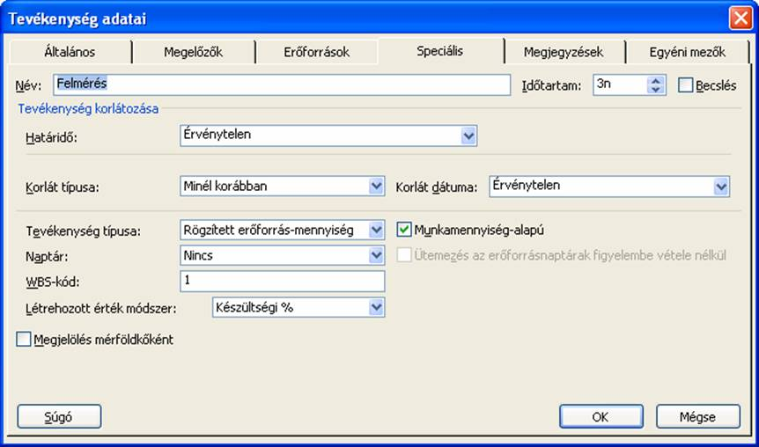
Határidő, korlátok, naptárak tevékenységhez való rendelése

Slide 3
Határidő
Az MS-Project-ben Határidőnek (Deadline) nevezzük a tevékenység elvárt, illetve ajánlott befejezési határnapját. Rendeltetése kettős:
  Figyelmeztessen, ha határidőn túlra ütemezi a program az adott tevékenység befejezését.
  Amennyiben lehetséges, próbálja meg betartani az adott határidőt.
A határidő leginkább figyelmeztető szerepű, a tevékenység időbeliségét csak néhány esetben befolyásoló tényező.

Slide 4
Korlátok
A korlátok konkrét időponthoz kötik a tevékenységeket.
A korlátok lehetnek lágyak és kemények.
A leglágyabb a Minél korábban (As Soon As Possible) és a Minél később (As Late As Possible).
Tervezési fázisban nem illik keményebb korlátokat közvetlenül a tevékenységhez kötni, ha mégis kellene, rögzítsük mérföldkőhöz, és kapcsolattal osszuk szét az időpontot!
Notes:
Mit jelent: kapcsolattal osszuk szét az időpontot?

Slide 5
Korlátok (folytatás)
A határidő módosítja a korlát hatását, gyakran használjuk a Minél később (ALAP) a korlátot határidővel együtt.
A tevékenységet jelző téglalap elhúzásával, a Kezdés (Start) vagy a Befejezés (Finish) értékének megadásával automatikusan létrejön egy korlát.
A korlátot „törölni”, az ütemezési iránynak megfelelő leglágyabb korlát megadásával és a korlát dátumának törlésével lehet.

Slide 6
Korláttípusok
ALAP: A lehető legkésőbben kezdendő el
ASAP: A lehető leghamarabb kezdendő el
FNET: Ne fejeződjön be hamarabb, mint …
SNET: Ne kezdődjön el hamarabb, mint …
MFO: A megadott dátummal be kell fejeződnie
MSO: A megadott dátummal el kell kezdődnie
FNLT: Ne fejeződjön be később, mint …
SNLT: Ne kezdődjön el később, mint …

Slide 7
Korlátok és határidők együttes felhasználása
A korlátok és határidők nagyon sok esetben kiegészítik egymást. Ügyeljünk arra, hogy ne keverjük össze funkciójukat, azaz ne használjuk egyiket a másik helyett.
A Határidő (Deadline) módosít(hat)ja a korlátok hatását. Gyakran használjuk a Minél később (As Late As Possible) korlátot határidővel együtt, mert a program igyekszik a határidőt mindig betartani. Ha tehát egy folyamatkezdő tevékenységre Minél később (As Late As Possible) korlátot állítunk be, a folyamatzáró eseményre pedig határidőt, akkor az egész tevékenységsort a lehető legkésőbbi pillanatra ütemezi.

Slide 8
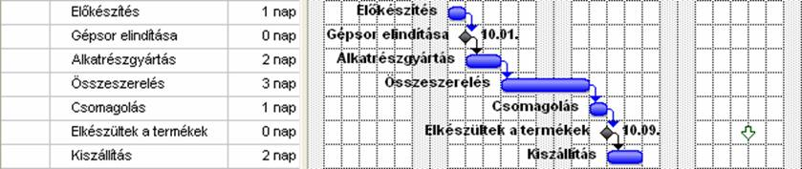
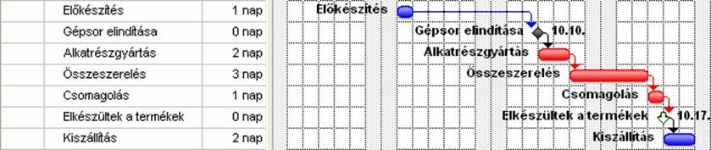
Korlátok és határidők együttes felhasználása (folytatás)
Ha a gépsor elindítására Minél később (As Late As Possible) korlát kerül:

Slide 9
Korlátok és határidők együttes felhasználása (folytatás)
Ha a határidő csak referencia, és túllépték:
Ha nem lépték túl:
Ha nem csak referenciaadat, hanem azon túl egy ütemezési korlát is:

Slide 10
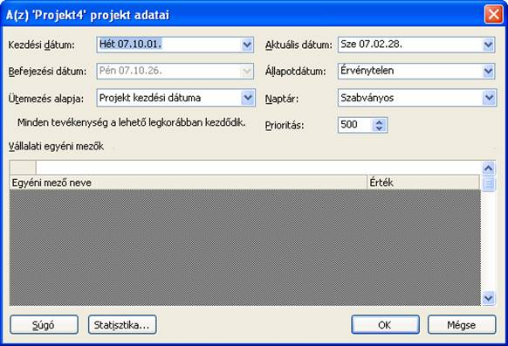
A projekt átütemezése, ütemezési irányának módosítása
Projekt (Project) -> Projekt adatai (Project Information)

Slide 11
Az ütemezési irány felhasználása
Alapértelmezett ütemezési irány az új tevékenységek számára.
A projekt kezdési vagy befejezési idejének megadásával lehetőséget biztosít a projekt átütemezésére.
Meghatározza a különféle belső számítási módszereket is (pl.: tartalékidő számítás).

Slide 12
Ütemezési irány
Projekt kezdési dátuma (Project Start Date): ha az a fontos, hogy minél előbb fejeződjön be a projekt.
Projekt befejezési dátuma (Project Finish Date): ha az a fontos, hogy a megadott dátumnál előbb lehetőleg ne fejeződjön be a projekt.

Slide 13
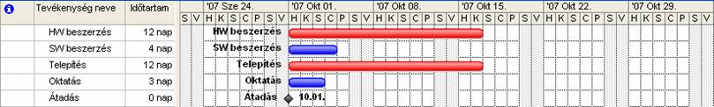
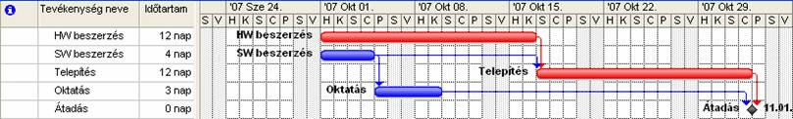
Ütemezés kezdésre
Felvételkor
Kapcsolatok meghatározásakor

Slide 14
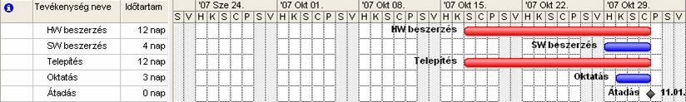
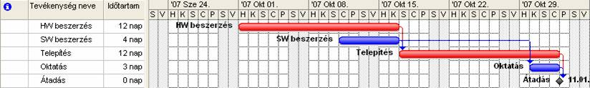
Ütemezés befejezésre
Felvételkor
Kapcsolatok meghatározásakor

Slide 15
Figyelem!
Ne tévesszen meg tehát a látszat! Ha a megbízó a projekt befejezési dátumát adja meg, az nem jelenti azt, hogy nekünk befejezésre kellene ütemezni a projektet, azt meg különösen nem, hogy e dátum megadásával kellene kezdeni a tervezést!
A helyes megoldás érdekében össze kell állítani a teljes projektet, és utána kell olyan dátumra átütemezni, mely segítségével tarthatók az elvárások!

Slide 16


Projektek átütemezése
A projektet akkor helyezzük el időben, amikor kialakult a projekt „gerince”.
Vagy elfér
Vagy nem

Slide 17
A projekt átütemezésének esetei
Tudjuk, hogy mikor szeretnénk vagy tudnánk elkezdeni (leghamarabb) a projektet. Ilyenkor egyszerűen adjuk meg a projekt Kezdési dátumát (Start date).
Ha nagyon sok a projekt elvégzésére rendelkezésre álló idő, célszerű egy, az elvárt befejezési dátumhoz közeli értéket rögzíteni. Ilyenkor az átütemezés erejéig megváltozatjuk az Ütemezés alapját (Schedule from), Projekt befejezési dátuma (Project Finish Date) értékre, és megadjuk a kívánt dátumot a Befejezési dátum (Finish date) mezőben, majd az OK gomb leütése után ismét visszaállítjuk az Ütemezés alapját (Schedule from) a korábbi Projekt kezdési dátuma (Project Start Date) értékre.

Slide 18
A projekt átütemezésével kapcsola-tos legfontosabb tudnivalók
Fel kell venni a tevékenységeket és a kapcsolatokat.
Át kell állítani az ütemezési irányt befejezésre a dátum megadása erejéig, majd ismét kezdést kell választani.
Ha a kezdési és a befejezési határidő egyaránt meg van kötve, akkor kezdésre szoktunk ütemezni, és mérföldkőre határidőként adjuk meg az elvárt befejezést.
Alapértelmezés szerint kezdési időre ütemezünk, ugyanis így lehet a leghamarabb befejezni a projektet.
Néhány kivételes esettől eltekintve, mindenképpen állítsuk vissza az ütemezési irányt kezdésre, ha végeztünk a projekt átütemezésével.

Slide 19
Az utak időigényének csökkentése
A szigorú határidők gyakran okoznak negatív tartalékidőt az egyes projekteken belül, melyeket különféle módszerekkel (pl.: a kritikus úton levő tevékenységek lerövidítése, munkaidejük kitolása, stb.) fel kell számolni.

Slide 20

Feladat
Ütemezzük át a KEZDÉS.MPP és a BEFEJEZÉS.MPP projekteket úgy, hogy mindkét projekt 2008 augusztus 20-ra legyen átadva.
Hasonlítsuk össze a két projektet!

